Slide 1
广告召回算法
Notes:
分段目录

Slide 2
广告-目标
广告生态：
用户
Experience
CTR、CVR
广告匹配
体验优化
需求方(广告主)
GMV
ROI
供给方(平台)
Cost
Ecology
竞价机制

Slide 3
广告算法-策略
定向广告漏斗
广告库：70万
5000
500/750
500/750/100
精准
召回
I2A
U2A
个性化相关性模型
U2M
U2N
初排
类目规划
重排
多样性
精排
CTR
U2C
截断
截断
全局排序
DMP
CVR
出价计费
BTB
U2U
Hot
多样
精准&多样
精准&多样
精准
精准&多样&体验

Slide 4
广告系统
前端
商品引擎
Kafka
计费
广告主后台
广告引擎
创建
场景解决方案
反作弊
特征拉取
召回
初排
类目规划
精排
重排
创意优选
定向
出价
用户模块
召回模块
打分模块
创意
基础属性
行为类标签
I2A、U2A、N2A、C2A、M2A、DMP、BTB、U2U、Hot
Flink
实时计算平台
Hadoop/Hive/Spark
机器学习平台
性别
U2I
特征提取
报表
地域
U2C
插
件
预测打分
年龄
U2M
过滤
相关性
截断
在线机器学习平台
消费能力
U2N

Slide 5
展示广告
广告检索
广告初排&精排
广告重排&计费

Slide 6
广告检索框架
广告引擎
Request
用户模块
召回模块
通道合并
User fea
U2X
定向方式
X2A
过滤
相关性模块
多目标
排序&截断
基础属性
足迹信息
相似商品定向
I2A 内存索引
在线
广告过滤
模型：双塔DNN
PPC
按照ppc:ctr:normal的比例进行排序截断
合并
所有通道召回的ad
性别
U2I
I2A 向量召回
地域
U2C
BTB
U2M
OPT过滤
CTR
合并
所有ad的特征
年龄
U2A双塔
消费能力
U2N
兴趣点定向
N2A
User向量实时生成
U2G
叶子类目定向
销量过滤
normal
C2A
访客定向
M2A
brandon-raven
jon
相似店铺定向
SM2A
黑名单过滤
计算user和ad相关性分数：rel_score
目标：bid^a*ctr^b*rel_score
User实时向量生成引擎
相关性计算引擎
人群定向/朋友圈定向
G2A
U2U
……
Notes:
1、G2A、N2A的数据是灌库，然后再dump里面取的吗
2、C2A和M2A的计算逻辑，ecpm静态分的计算逻辑

Slide 7
检索-相似商品定向
算法分类
Collaborate Filter-RuleBase：CommonNeighbor、Jaccard、Adar、Cosine、Wb-Cosine、Swing、Expectation、SIMRank… …
Collaborate Filter-ModelBase：
KNN、SVD、MF… …
DNN、RNN… …
Graph Embedding：Deepwalk，Line，GCN，GAN…...
User Embedding Approaches：双塔-DNN（Youtube），TDM，DIEN，DUPN……
ContentBase ：
ITEM Embedding Approaches：Word2Vec、Doc2Vec、Image2Vec… …；
Ensemble：Weighted、Mixed… …
 | Item1 | Item2 | Item3 | Item4 | Item5 | … … | ItemM
User1 | View |  |  |  | View |  | View
User2 |  | Buy |  |  |  |  | View
User3 |  |  | Favorite
User4 | View |  |  | Buy | View |  | View
… …
UserN |  | View |  | Favorite |  |  | Buy
Notes:
User 挪到

Slide 8
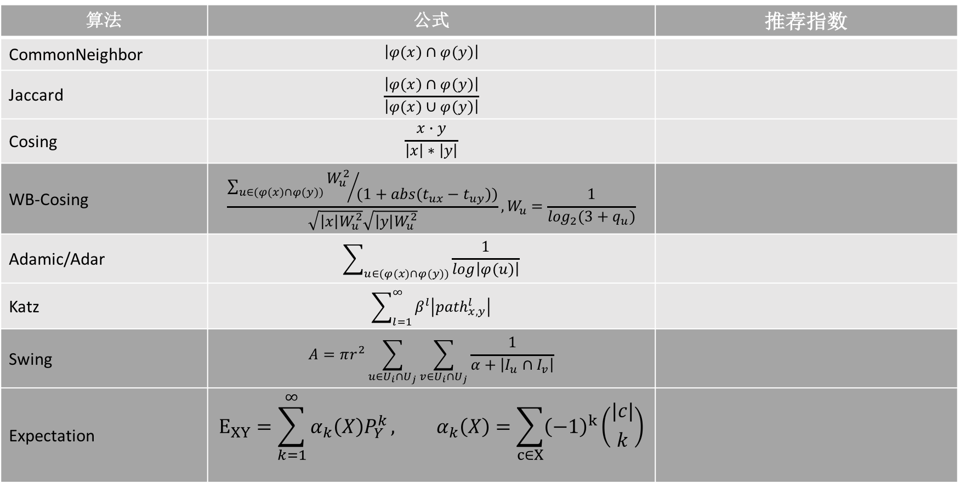
检索-相似商品定向(CF-RuleBase)
CF-RuleBase
算法 | 公式 | 推荐指数
CommonNeighbor | $$\left|φ(x)∩φ(y)\right|$$
Jaccard | $$\frac{\left|φ(x)∩φ(y)\right|}{\left|φ(x)∪φ(y)\right|}$$
Cosing | $$\frac{x∙y}{\left|x\right|∗\left|y\right|}$$
WB-Cosing | $$\frac{\sum_{u∈(φ(x)∩φ(y))}{{W_{u}^{2}}/{(1+abs(t_{ux}−t_{uy}))}}}{\sqrt{\left|x\right|W_{u}^{2}}\sqrt{\left|y\right|W_{u}^{2}}},W_{u}=\frac{1}{\log_{2}(3+q_{u})}$$
Adamic/Adar | $$\sum_{u∈(φ(x)∩φ(y))}{\frac{1}{log\left|φ(u)\right|}}$$
Katz | $$\sum_{l=1}^{∞}{β^{l}\left|{path}_{x,y}^{l}\right|}$$
Swing | $$A=πr^{2}\sum_{u∈U_{i}∩U_{j}}{\sum_{v∈U_{i}∩U_{j}}{\frac{1}{α+\left|I_{u}∩I_{v}\right|}}}$$
Expectation | $$E_{XY}=\sum_{k=1}^{∞}{α_{k}\left(X\right)P_{Y}^{k}}, α_{k}\left(X\right)=\sum_{c∈X}{{\left(−1\right)}^{k}\left({|c| \atop k}\right)}$$

Slide 9
检索-相似商品定向(CF-ModelBase)
聚类
KNN
矩阵分解
SVD
神经网络
Kmeans
MF
PLSA\LDA
Representation Learning
LSH
SimHash
Graph Embedding
RBM\RNN\DNN
Neural CF
CF-ModelBase
Top 2 Algo of Netflix Prize 2007: SVD、 RBM
对我们的挑战：
数据稀疏性：千万级Item * 亿级用户 VS 亿级Item*亿级用户；
Item更新频率：商品 > 视频；用户兴趣的迁移；
冷启动：每天都有上万的新用户，几十万的新发商品量；
倾向热门：推荐结果偏热门，多样性不足；

Slide 10
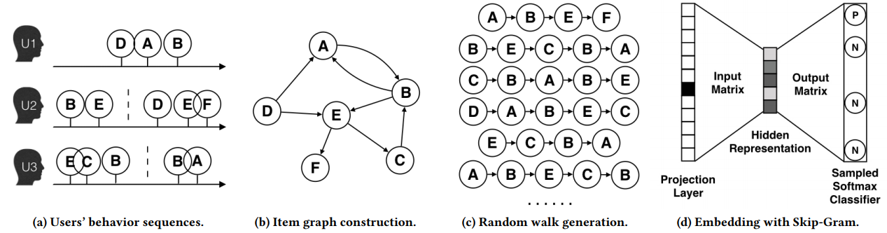

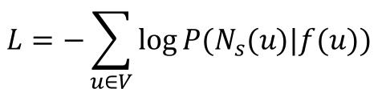
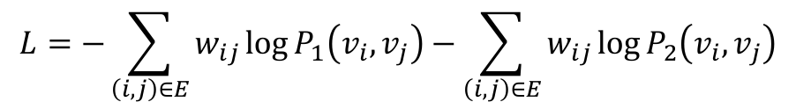
检索-相似商品定向(CF-ModelBase)
GraphEmbedding：DeepWalk、 LINE、Node2Vec、Struc2Vec、Metapath2Vec
模型 | 损失函数
DeepWalk
LINE
Node2Vec
$$L=−log{P⁡(\{v_{i−w},…,v_{i+w}\}\backslash v_{i}|∅(v_{i}))}$$
$$L=−\sum_{\left(i,j\right)∈E}{w_{ij}\log{P_{1}\left(v_{i},v_{j}\right)}}−\sum_{\left(i,j\right)∈E}{w_{ij}\log{P_{2}\left(v_{i},v_{j}\right)}}$$
$$L=−\sum_{u∈V}{\log{P(N_{s}(u)|f(u))}}$$
Notes:
对于电商场景其他cfmodel表达能力不够，Billion-scale Commodity Embedding for E-commerce Recommendation in Alibaba 加了Embedding之前加入了side information。

Slide 11
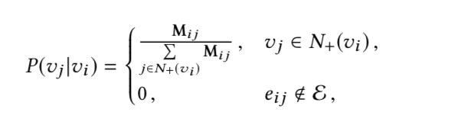
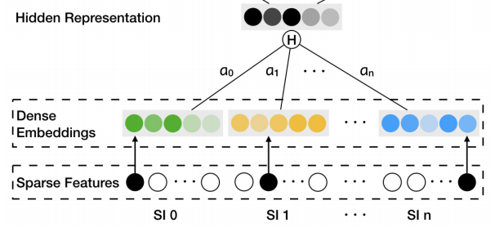
检索-相似商品定向(CF-ModelBase)
Representation Learning: DSSM
Model Structure
Softmax
Weighted Walk
2/3
Cosine
similarity
POS
NEG
1/2
1/2
1/2
1/4
1/2
Item latent
Embedding
Ad latent
Embedding
1/4
1/4
Side Information
Output
Unit
Hidden Layer
Item
Embedding
Ad
Embedding
Notes:
Billion-scale Commodity Embedding for E-commerce Recommendation in Alibaba 加了Embedding之前加入了side information。
调整结构，风格一致。
加个weighted图，箭头

Slide 12
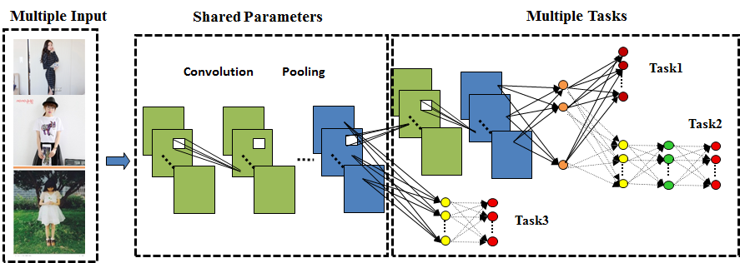
检索-相似商品定向(Content Base)
核心问题：Item的特征表示(泛化能力强)、相似度的表示(Rule or Model)
缺点：
推荐效果差（不分冷热门，ctr和ppc均差）
优点：
计算速度快
避免冷启动
推荐相似度高
文本：
Bag of words
Doc2vec
新款
隐藏层
2019
夏季
新款
韩版
加肥
加大
胖mm
宽松
连衣裙
图像：
同款
相似款：CNN
缺点：
计算速度慢
依赖图片
优点：
图像质量OK
避免冷启动
Even a Few Ratings are More Valuable than Metadata
Notes:
Doc2Vec

Slide 13
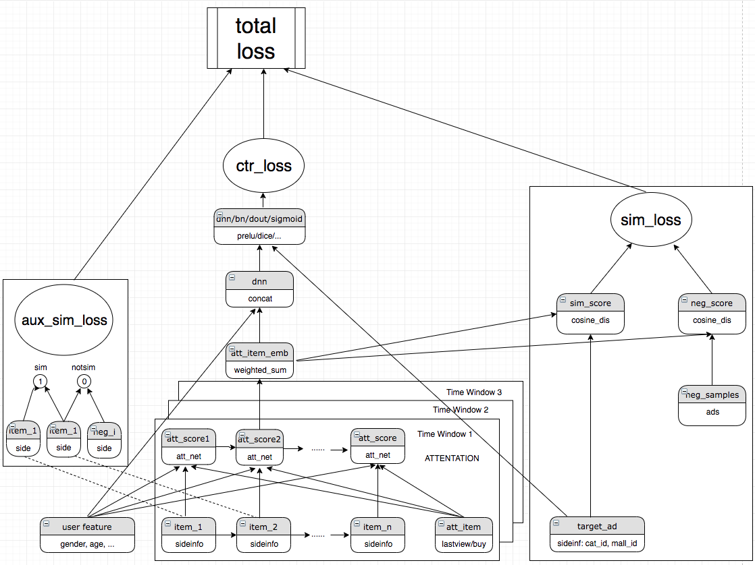
检索-相似商品定向(Content Base)
User Embedding Apporaches：双塔-DNN（Youtube），TDM，DIEN，DUPN……
用户多兴趣点表达
分类目过滤user足迹
分时间窗口提取用户的长短时兴趣
分类目产生user向量
分类目召回广告
按照用户类目偏好规划类目比例
Notes:
Word2Vec Seq2Seq Youtube DIN
Din 例子
时间窗口
多兴趣点
海选模型

Slide 14
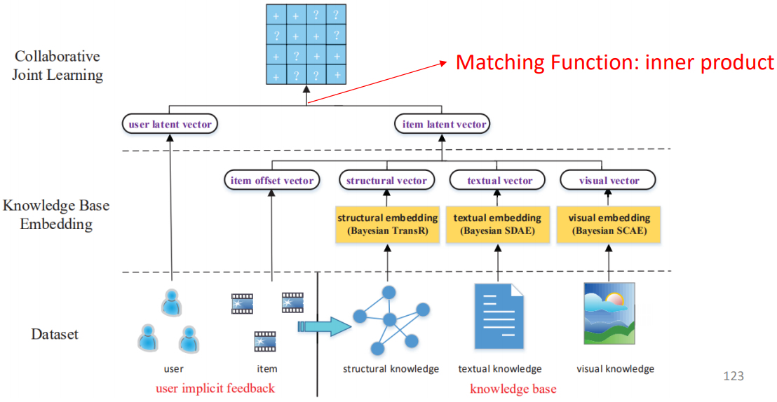
检索-相似商品定向(Ensemble)
模型融合：
相关性模型（海选）
实时分行业生成user向量
分行业计算相关性
各通道相关性控制，包括C2A、N2A等相关性比较差的通道

Slide 15
检索-相似商品定向
小结
Collaborate Filter VS ContentBase
Item Base VS User Base
优点：
热门商品推荐效果好；可解释性强。
缺点：
泛化能力弱；推荐偏热门。
无法避免冷启动。
Item Base
静态性
精准性
CF-RuleBase
优点：
泛化、表达能力好；推荐深度较大。
缺点：
计算复杂度较高。
无法避免冷启动。
User Base
动态性
多样性，有惊喜
CF-ModelBase
优点：
可避免冷启动；相似度更高。
缺点：
计算复杂度较高。
相似并不等价于转化。
ContentBase
Notes:
1、item-based出的更偏相关结果, 出的可能都是看起来比较类似的结果
2、user-based出的更有可能有惊喜, 因为看的是人与人的相似性, 推出来的结果可能更有惊喜

Slide 16
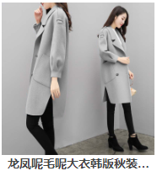


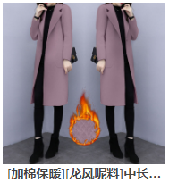

检索-叶子类目定向
用户足迹
叶子类目偏好
用户足迹
Item1
Item2
Item3
… …
ItemN
相似商品定向
叶子类目定向
C1
C1
C2
… …
CM
对比
C1
C2
CM
AD1
AD2
AD1
AD2
AD1
AD2

Slide 17
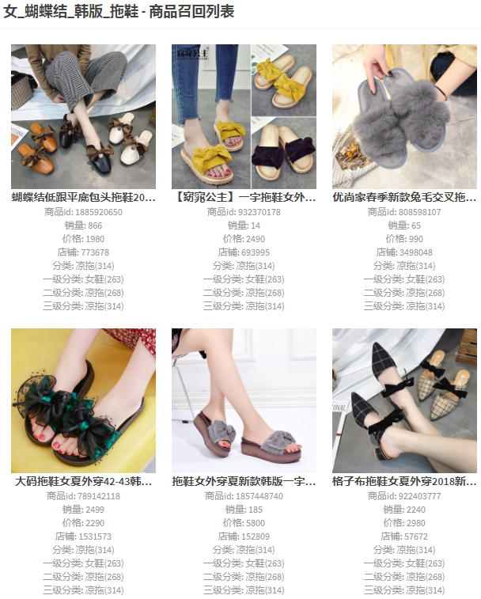
检索-兴趣点定向
兴趣点：介于相似商品与类目之间粒度的竞价标的物。
特征提取
词向量(修饰词、品牌词、核心词) -> 商品语义向量
商品聚类
商品语义向量 -> Kmeans聚类 -> 小类合并
兴趣点生成
生成 -> 清洗(不通顺、重复、互斥、宽泛、热度)
层次兴趣点生成
兴趣点聚类 ->小类合并->层次兴趣点生成
商品挂接兴趣点
语义相关性+转化率
用户挂接兴趣点
兴趣度

Slide 18
检索-DMP人群包定向
DMP人群包定向
Group生成
用户
标签组合1
标签组合2
自定义商品店铺
… …
自定义手机号
Group
人口属性
消费能力
用户足迹
行业偏好
G1
G2
G3
… …
GM
G1
G2
GM
AD1
AD2
AD1
AD2
AD1
AD2

Slide 19
检索-访客&相似店铺定向
访客&相似店铺定向：
访客
相似店铺
CF
Mall1
Mall2
Mall3
MallN
Mall1
Mall2
Mall3
MallN
AD1
AD2
AD1
AD2
AD1
AD2
AD1
AD2
核心问题：衡量关系的紧密、信任(Trust)程度
Trust：店铺复购的概率？
Similarity：店铺之间的相似度。
T(a,c)
T(a,b)
S(b,c)
a
b
c
Notes:
相似店铺

Slide 20
Q&A

